Slide 1
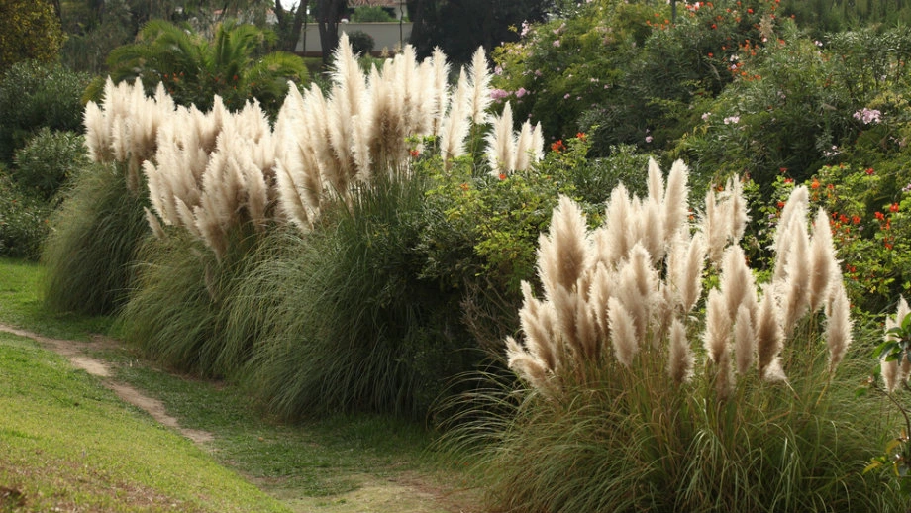
Rodzaje traw ogrodowych

Slide 2
Wprowadzenie – informacje dla nauczyciela
Web quest przeznaczony dla uczniów szkół zawodowych z zaburzeniami słuchu uczących się w zawodzie ogrodnik. Jego celem jest zapoznanie uczniów z doborem traw ogrodowych oraz projektowaniem ogrodów z wykorzystaniem traw ogrodowych.
Uczniowie będą pracowali w grupach, każda z nich przygotuje prezentację multimedialną.
Dzięki realizacji WQ uczniowie:
Dowiedzą się w jaki sposób projektuje się ogród z wykorzystaniem traw ogrodowych
Dowędzą się w jakim miejscu sadzić trawy ogrodowe
Dowiedzą się jakie istnieją na rynku rodzaje traw ogrodowych
Poznają rodzaje roślin zimno i ciepłolubnych
Uczniowie będą pracowali zarówno samodzielnie (zbierając informacje) jak i w grupach (tworząc prezentację). Dzięki czemu będą mogli przećwiczyć prace grupową oraz indywidualną.

Slide 3
Sugerowany czas na realizacje WQ:
Uczniowie nad realizacją procesu będą pracowali 12 godzin lekcyjnych
Kryteria oceny:
Ocenie podlegać będzie stopień wyczerpania tematu, należy przygotować i ukierunkować uczniów na odpowiednią wiedzę, która zapewni maksymalną ocenę (5). Przekroczenie tego poziomu – ocena 6.
Ewaluacja:
Nauczyciel pomoże uczniom przeanalizować treści wspólnie z nimi, aż do momentu ich zrozumienia przez uczniów. Będzie służyć im pomocą, radą, wyjaśnieniami, a nie gotowymi rozwiązaniami. Taka metoda będzie dobrą formą wdrażania do samodzielnego działania i twórczego myślenia.

Slide 4
Nauczyciel powinien dokładnie przeanalizować treści wspólnie z uczniami, aż do momentu ich zrozumienia przez uczniów. Powinien jednak bardziej służyć im pomocą, radą, wyjaśnieniami, a nie gotowymi rozwiązaniami. Taka metoda będzie dobrą formą wdrażania do samodzielnego działania i twórczego myślenia.
Podział na grupy może być dokonany według różnych kryteriów, np. ze względu na możliwości poznawcze uczniów, ich umiejętności, zainteresowania, tak aby „równo” rozłożyć siły w poszczególnych grupach.
Nauczyciel może pomagać uczniom, gdy pracują w grupach zadając im pytania naprowadzające. Należy pamiętać, że uczą się oni nowego sposobu pracy (procesu).
Nauczyciel powinien podawać uczniom konkretne informacje dotyczące oceny ich osiągnięć, zarówno w czasie pracy grupowej, jak i przy podsumowaniu wyników.
Czas na realizację projektu powinien być dostosowany do możliwości uczniów. Nie jest z góry narzucony. Podane ramy czasowe poszczególnych etapów procesu należy traktować orientacyjnie.

Slide 5
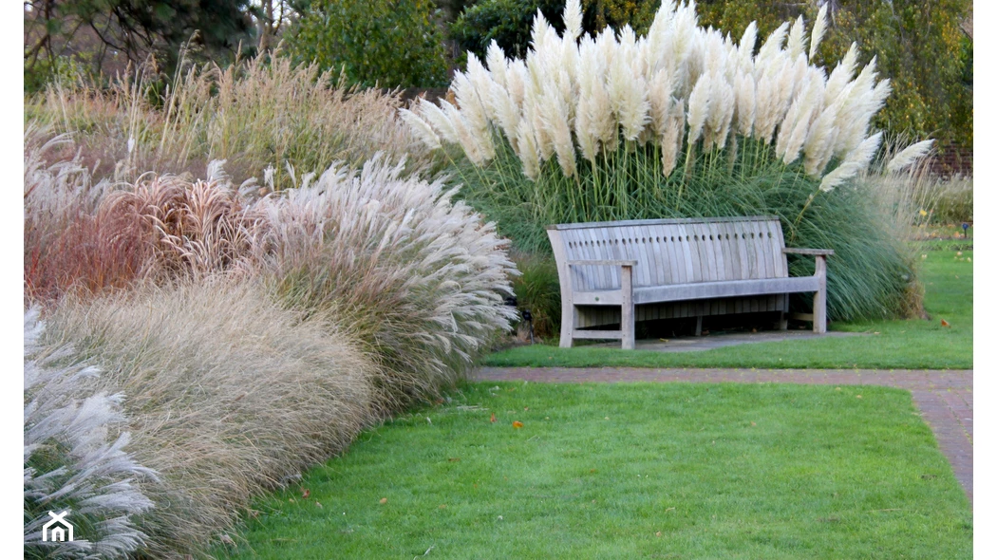
ZADANIE
Jak zaprojektować ogród z wykorzystaniem różnych rodzajów traw ogrodowych
Jakie występują rodzaje traw ogrodowych
W jakim miejscu nasadzać różne rodzaje traw ogrodowych
Poznają różnicę gatunków ciepło i zimnolubnych, poznają zasady sadzenia traw zimozielonych
Poznaliśmy tematy zadań więc przygotujcie prezentacje na kilka tematów, które pozwolą wam zrozumieć na jakich zasadach wygląda praca ogrodnika przy nasadzaniu traw ogrodowych różnych gatunków

Slide 6
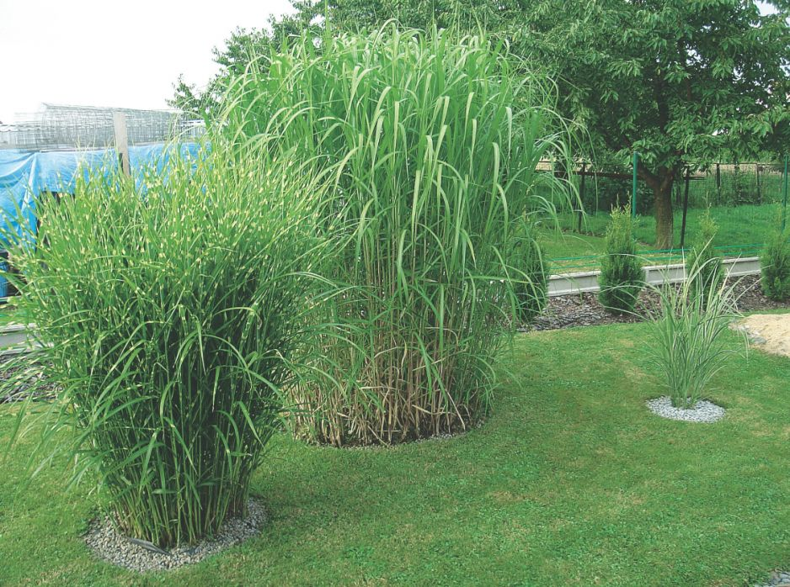
Podzielicie się na 4 grupy, z których każda przygotuje i zaprezentuje jedną prezentację multimedialną.
Możecie zdecydować się na któryś z takich tematów:
Jak zaprojektować ogród z wykorzystaniem różnych rodzajów traw ogrodowych
Jakie występują rodzaje traw ogrodowych
W jakim miejscu nasadzać różne rodzaje traw ogrodowych
Jakie są różnicę gatunków ciepło i zimnolubnych, jakie są zasady sadzenia traw zimozielonych

Slide 7
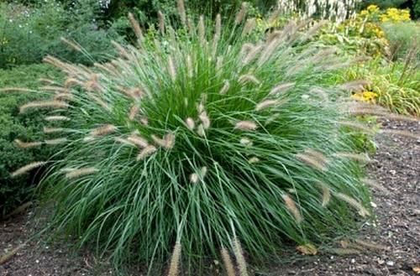
Po zapoznaniu się z prezentacjami odbędziemy wspólną
dyskusję by usystematyzować wiedzę z nich wyciągniętą.
Pamiętajcie, że oceniana będzie zarówno sama
prezentacja jak i wasz wkład w jej powstanie,
zaprezentowanie i przedyskutowanie.

Slide 8
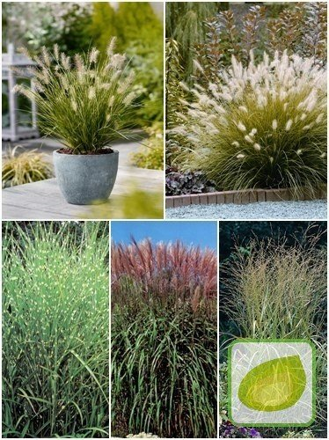
Etap 1 wprowadzenie do zadania.
W oparciu o moją prezentację zapoznajcie się z tematyką, co pomoże wam zaplanować proces szukania informacji i planowania prezentacji.
Moja prezentacja podpowie wam gdzie szukać informacji niezbędnych do opracowania prezentacji.
Pamiętajcie w swojej pracy przekażcie własne przemyślenia, ale oparte o dające się wskazać źródła.

Slide 9
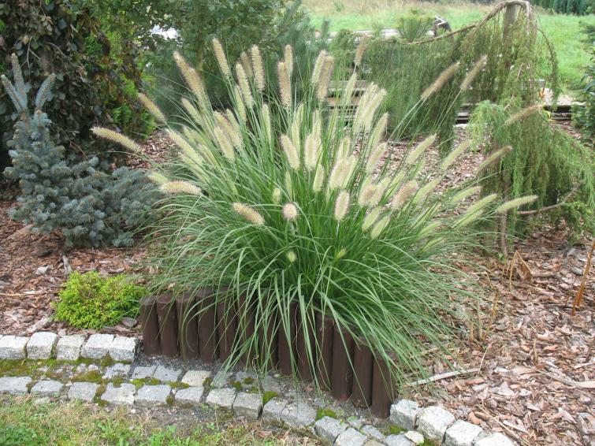
Etap 2 praca nad prezentacjami
Podzielicie się w 4 grupy. Każda z nich opracuje jeden temat.
Z każdą grupą omówię przydzielony temat i pomogę w zaplanowaniu pracy. Zweryfikuję wasze wstępne pomysły.
Pamiętajcie, że wasze prace zostaną zaprezentowane na forum klasy i będą punktem wyjścia do późniejszej dyskusji.
Najpierw zbierzcie informacje i inspiracje. Następnie wybierzcie aranżację którą chcecie zaprezentować. Na koniec ustalcie warstwę informacyjną.
Pamiętajcie, oceniana będzie zarówno wartość informacyjna jak estetyczna pracy.

Slide 10
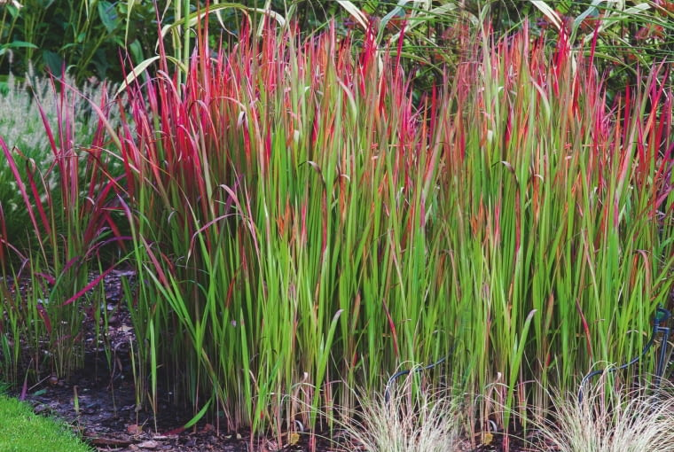
Etap 3 dyskusja
W oparciu o wasze prace przeprowadzimy dyskusję w której sprawdzimy co wynieśliście z prezentacji pokazanych w poprzednim etapie.
Pozwoli wam to usystematyzować wiedzę.
Będziecie mieli szansę zadać pytania i podzielić się swoją opinią.

Slide 11
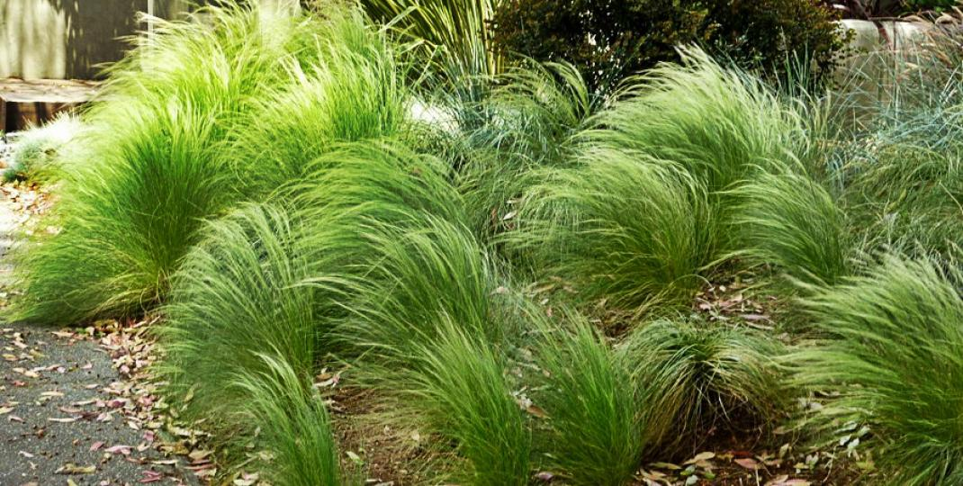
Etap 4 ewaluacja
Podczas całego procesu pracy nad zadaniem będziecie obserwowani.
Ocenię zarówno wasze zaangażowanie w prace nad prezentacją, jak i w dyskusję.
Oceniani będziecie według jasnych kryteriów – jednakowych dla wszytkich.

Slide 12
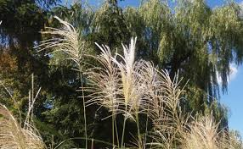
Etap 1
2h
Etap 2
4h
Etap 3
2h
Etap 4
2h

Slide 13
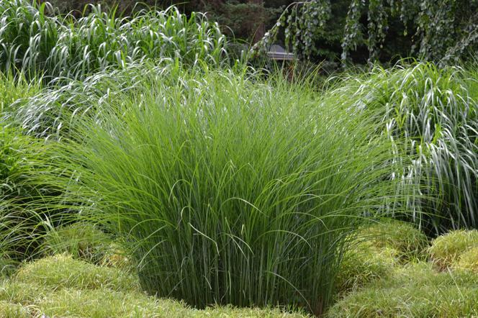
Wprowadzenie do zagadnienia WQ
Trawy ozdobne są wartościowymi oraz mało wymagającymi roślinami do ogrodów. Duże kępiaste trawy są traktowane często jako solitery na trawnikach. Trawy w zależności od gatunku tworzą kępy, niektóre z nich są naprawdę okazałe. Inne gatunki traw rozrastają się na boki i zarastają dostępny im połać terenu. Przez to mogą być też gatunkiem ekspansywnym, który potrafi zająć miejsca innych roślin ozdobnych i wyniszczyć je. Dlatego rozrastające się trawy warto sadzić w ziemi w okręgach zrobionych z foli preforowanej aby korzenie nie przerosły poza barierę.
Trawy komponować możemy z różnymi roślinami w ogrodach. Bardzo dobrze wyglądają w zestawieniu z iglakami oraz kwitnącymi bylinami. Nawet z samych traw można tworzyć bardzo ciekawe wizualnie kompozycje zestawiając ze sobą różne gatunki. Trawy tworzące duże kępy mogą rosnąć na trawnikach jako solitery. Niektóre z gatunków traw mają ozdobne kwiatostany jak chociażby rozplenica japońska czy trawa pampasowa.
Miskant olbrzymi to jedna z najwyższych traw, osiąga nawet 3 metry wysokości. Można z niego tworzyć tak zwane sezonowe żywopłoty. Gatunkiem, który też nadaje się do tworzenia takich sezonowych parawanów jest proso rózgowate. Odmiana o czerwonych źdźbłach wygląda bardzo efektownie na tle jasnej roślinności.
Gatunki traw wilgociolubne sadzić możemy w pobliżu zbiorników wodnych oraz w miejscach podmokłych. Za pomocą traw możemy całkiem ciekawie zagospodarować miejsce przydomowej oczyszczalni ścieków. Ścinane co roku suche kępy możemy przeznaczać na kompost. W ten sposób bardzo efektownie zakryjemy takie miejsce w ogrodzie, a przy okazji będzie ono wyglądać atrakcyjnie.

Slide 14
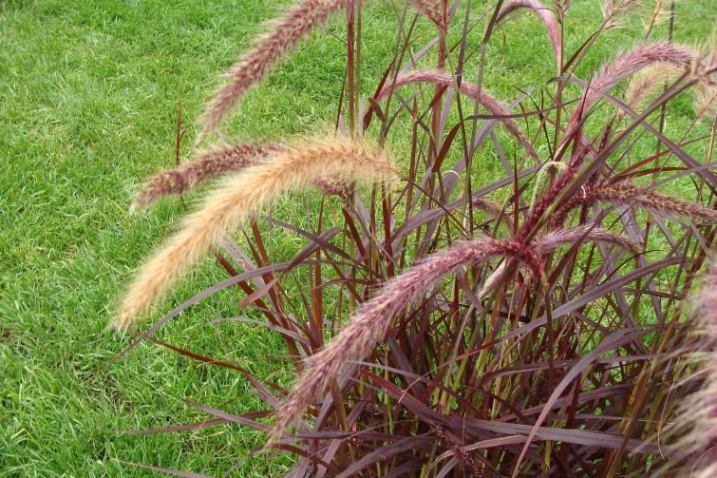
Warto wiedzieć, że trawy posadzone w dobranym dobrze dla nich miejscu rosną bez większych problemów i nie chorują. Pielęgnacja również nie jest trudna. Większość gatunków należy przyciąć suche kępy na przedwiośniu po ustaniu dużych mrozów. W calu ułatwienia sobie zbiegu warto jesienią podwiązać kępy. Jedynie trawę zwaną koński ogon należy zwyczajnie wyczesać z suchych źdźbeł.
Kiedy sadzimy trawy ozdobne w ogrodzie?
To pytanie z pewnością nurtuje każdego, kto wymarzył sobie piękną, ozdobną trawę w swoim ogrodzie. W szkółkach roślin z pewnością znajdziesz sadzonki traw w doniczkach, które możesz posadzić przez większą część roku. Dobierz tylko odpowiednią wielkość, pokrój i kolor lub po prostu to, co Ci się spodoba. Jeśli roślina jest w odpowiedniej doniczce i w dobrej kondycji, nic nie stoi na przeszkodzie żeby sadzić trawy nawet latem.
Najlepszym okresem do sadzenia traw ozdobnych jest wiosna. Wtedy te młodziutkie rośliny mogą w odpowiednim dla siebie tempie przystosować się do nowych warunków oraz rozbudować swój system korzeniowy. Dzięki temu mają czas, by stać się silniejsze i odporne na niekorzystną pogodę.

Slide 15
W jaki sposób sadzić i pielęgnować rośliny trawiaste?
Trawy ozdobne występują w wielu różnorodnych gatunkach. Najbardziej popularna jest ostatnio trawa pampasowa oraz rozplenica japońska, ale i inne odmiany przykuwają uwagę. Mnogość rodzajów to możliwość uprawiania roślin trawiastych zarówno w pełnym słońcu, jak i w cieniu. Także podłoże jest zależne od tego, na który gatunek się zdecydujemy. Niemniej jednak każda ozdobna trawa wymaga podstawowych prac pielęgnacyjnych w ogrodzie. Jak przygotować miejsce pod trawy ozdobne?
Po pierwsze należy dokładnie odchwaścić i oczyścić miejsce przeznaczone pod wysiew. Trzeba pozbyć się starych korzeni czy zalegających kamieni. Można również zastosować nawóz, który polepszy kondycję gleby. Bardzo istotne jest to, abyś zapoznał się z etykietą umieszczoną na opakowaniu rośliny. Dowiesz się z niej o uwarunkowaniach uprawy, wybranego przez Ciebie gatunku trawy tj. dawka nawozu, jego rodzaj. Te informacje pomogą Ci na początku zapoznać się z wymaganiami rośliny.
Trawy świetnie reagują także na naturalny kompost, ale bardzo źle znoszą zbyt wilgotne lub wodne środowisko. Jest to szczególnie ważne zimą. Aby uchronić korzenie przed zalaniem, warto przygotować ogród i posadzić je na usypanym podwyższeniu. Sama uprawa traw i pielęgnacja nie jest wcale trudna.
Jak posadzić trawy ozdobne na rabatach?
Mimo że trawy ozdobne pięknie prezentują się na otwartych przestrzeniach, to jednak warto zorganizować im miejsce nieco osłonięte. Przed wykopaniem dołu na posadzenie rośliny, należy zanurzyć bryłę korzeniową w pojemniku z wodą, w celu usunięcia pęcherzy powietrza. Dół powinien być około dwukrotnie większy od bryły. Jeżeli postawiliśmy na bardzo wysoki gatunek, przyda się również podpórka. Warto także odpowiednio spulchnić dno przygotowanego dołu i ułożyć warstwę drenażową. Pozostałością ziemi drenażowej należy okryć korzenie rośliny. Ziemię, która znajduje się wokół korzeni mocno dociskamy, aby zlikwidować puste przestrzenie. Dobrze jest również obficie podlać trawę po sadzeniu. Wiele osób zadaje pytanie, jak gęsto sadzić trawy ozdobne? Bardzo ważne jest uwzględnienie odpowiednich odstępów, gdyż większość traw szybko się rozrasta i zapełnia dodatkowe miejsca.
Sadzenie traw ozdobnych w doniczkach
Czy trawę można posadzić tylko w ogrodzie? Trawy ozdobne nie są przeznaczone tylko do sadzenia w ogrodach. Z równie pięknym efektem, zaprezentują się one także w twoich donicach na balkonie czy tarasie. Jest jednak kilka zasad sadzenia traw w pojemnikach. Po pierwsze trzeba zadbać o odpowiednią wielkość donicy. Musi ona posiadać otwory odpływowe oraz warstwę drenażową. Ta metoda także wymaga wcześniejszego moczenia bryły korzeniowej i przygotowania drenażu. Po umieszczeniu rośliny w doniczce, obsypujemy ją, zostawiając około 2-3 centymetrów do krawędzi pojemnika. Po posadzeniu, podlewamy dokładnie roślinę i najważniejsza rzecz - dbamy o równą wilgotność podłoża w pojemniku przez cały okres wegetacji. Pielęgnacja tak posadzonej trawy nie powinna sprawić nikomu problemu, a informacje, jak poprawnie to robić można znaleźć praktycznie wszędzie.
Skalniak powinien być dekoracyjny przez cały rok dlatego też, sadząc rośliny powinniśmy dobrać je pod kątem zmienności sezonowej. rośliny cebulowe są piękną wiosenną ozdobą, jednak po kilku tygodniach kwitnienia tracą swój urok, a ich żółte liście nie wyglądają dekoracyjnie, dlatego na samym skalniaku najlepiej sadzić jak najmniej kwiatów cebulowych (zamiast tego posadź je o podnóża, gdzie w okresie przekwitania nie będą się rzucać w oczy). znacznie dłużej dekoracyjne są niskie byliny, które zachwycają latem, w okresie kwitnienia tworząc kolorowe poduchy (np. rojnik, rozchodnik, floks, skalnica). jednak na skalniaku dekoracyjne są nie tylko kwiaty, wiele roślin ma także ciekawy kształt, kolorowe liście lub pędy – są to cechy równie ważne i równie piękne jak kwiaty.
Kiedy można sadzić rośliny?
Można to robić praktycznie przez cały sezon, jednak najlepszym terminem jest wiosna i późne lato. wiosną, od początku maja do końca czerwca, nie grożą nam jeszcze upały, a posadzone rośliny będą miały doskonałe warunki i długi czas (cały sezon) aby się dobrze przyjąć. Dobrym terminem jest także późne lato, gdyż temperatura jest już niższa, a wyższa wilgotność sprzyja ukorzenianiu się roślin. zdążą się przyjąć przed zimą.
Jak i gdzie sadzić rośliny na skalniaku?
Rośliny na skalniak dobierz do warunków nasłonecznienia – na stoku południowym i zachodnim (które są przez cały dzień skąpane słońcem) sprawdzą się tylko rośliny światłolubne. Na stoku północnym i wschodnim musisz na skalniaku posadzić rośliny cieniolubne. Zanim posadzisz rośliny rozłóż doniczki na skalniaku w planowanych miejscach, a następnie spójrz na całość nasadzeń z pewnej odległości. Pozwoli to zobaczyć całą kompozycję i ewentualnie coś jeszcze zmienić przed sadzeniem. Pamiętaj, że małe rośliny szybko będą się rozrastać, z czasem tworzyć duże kępy i nachodzić na siebie.
Częstym błędem jest kupowanie zbyt wielu roślin i utykanie ich w każdą wolną przestrzeń. Skalniak powinien być kolorowy, jednak aby uniknąć wrażenia pstrokacizny warto zachować umiar. Wysokie rośliny sadź z tyłu, duże rozplanuj w nasadzeniach pojedynczo, a niskie w małych grupach z przodu.

Slide 16
źródła
https://www.straczkowscy.pl/porady/kiedy-sadzic-trawy-ozdobne-w-ogrodzie
https://www.podkarpackiesady.pl/kiedy-sadzic-trawy-ozdobne-w-ogrodzie
https://www.youtube.com/watch?v=0b19Czminu8
https://dziendobry.tvn.pl/a/trawy-ozdobne--odmiany-kiedy-sadzic-i-przycinac
https://muratordom.pl/ogrod/rosliny/aranzacja-ogrodu-trawy-ozdobne-sadzenie-i-pielegnacja-traw-ozdobnych-w-ogrodzie-aa-5puN-H1R5-w7Gr.html
https://cebulki-kwiaty.pl/pl/p/Trawa-ozdobna-Miscanthus-sinensis-%E2%80%98Red-Chief/792?gclid=EAIaIQobChMI09zyjsmT7wIVEdmyCh1nFAp9EAQYAiABEgKtX_D_BwE
https://twojogrodek.pl/Kiedy-sadzic-trawy-ozdobne
http://regiodom.pl/portal/ogrod/rosliny/trawy-ozdobne-w-ogrodzie-poradnik-dla-poczatkujacych
https://wszystkodobudowydomu.pl/kiedy-sadzic-trawy-ozdobne-w-ogrodzie/
https://deko-rady.pl/ogrod/trawy-ozdobne-w-ogrodzie_7044

Slide 17
EWALUACJA
Zawartość merytoryczna pracy
2 pkt
Praca słaba pod względem merytorycznym. Brakujące elementy.
3 pkt
Praca dobra pod względem merytorycznym. Brak lub niewielkie błędy
4 pkt
Praca bardzo dobra pod względem merytorycznym. Poprawne, ciekawe treści.
Prezentacja pracy
2 pkt
Prezentacja mało czytelna, pobieżna, nie budząca zainteresowania.
3 pkt
Prezentacja czytelna, dobra, interesująca.
4 pkt
Prezentacja ładna, wyczerpująca, budząca zainteresowanie.
Brak udziału w dyskusji.
Uczeń angażuje się w dyskusję ale jego wkład jest mały
Uczeń angażuje się w dyskusję i jego wkład jest duży

Slide 18
EWALUACJA
Wrażenia estetyczne
2 pkt
Praca mało czytelna, nieestetyczna, niestarannie wykonana.
3 pkt
Praca czytelna, estetyczna, staranna.
4 pkt
Praca estetyczna, czytelna, przejrzysta, zachęcająca do zapoznania się z nią, bardzo staranna. Atrakcyjna pod względem graficznym.
Złe rozplanowanie elementów na stronie.
Dobre rozplanowanie elementów na stronie.
Dobre rozplanowanie elementów na stronie. Praca wyróżniająca się.
Praca w grupie
2 pkt
Brak zaangażowania wszystkich członków grupy w pracę i kreatywną współpracę.
3 pkt
Dobre zaangażowanie w pracę wszystkich członków grupy. Umiejętność współpracy na zadawalającym poziomie.
4 pkt
Pełne zaangażowanie w pracę wszystkich członków grupy. Wzajemne motywowanie się do pracy. Umiejętność współpracy w grupie na wysokim poziomie.

Slide 19
EWALUACJA
16 pkt
celujący
15-13 pkt
bardzo dobry
12-10 pkt
dobry
9-7 pkt
dostateczny
6-5
dopuszczający
<5
niedostateczny

Slide 20
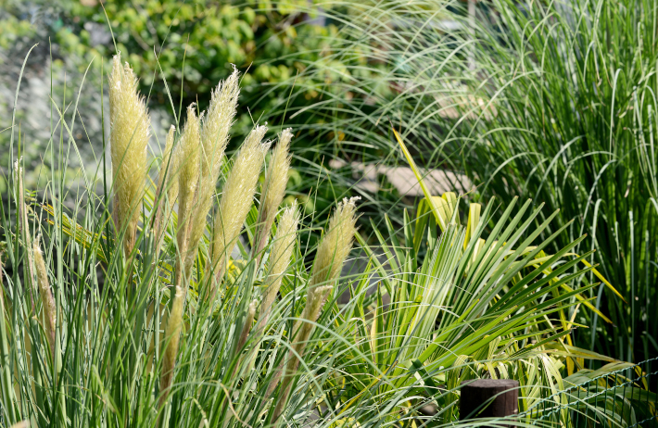
Wnioski
Poszerzyliście swoją wiedzę na temat rodzajów traw ozdobnych.
Poszerzyliście swoją wiedzę na temat systematyki gatunków traw ozdobnych.
Nauczyliście się w jaki sposób nasadzać trawy ozdobne
Poznaliście meandry pracy ogrodnika
Mogliście w ciekawy sposób utrwalić Waszą wiedzę z obsługi pakietu Office.
Uczyliście się planowania i organizacji własnej pracy.
Mieliście okazję wykorzystać zdobytą wiedzę podczas dyskusji.
Uczyliście się współpracy w grupie i pracy samodzielnej.
Nauczyliście się wykorzystywać Internet jako źródło informacji.
Mogliście wyrazić swoje opinie oraz wysłuchać opinii i pomysłów swoich kolegów

